Slide 1
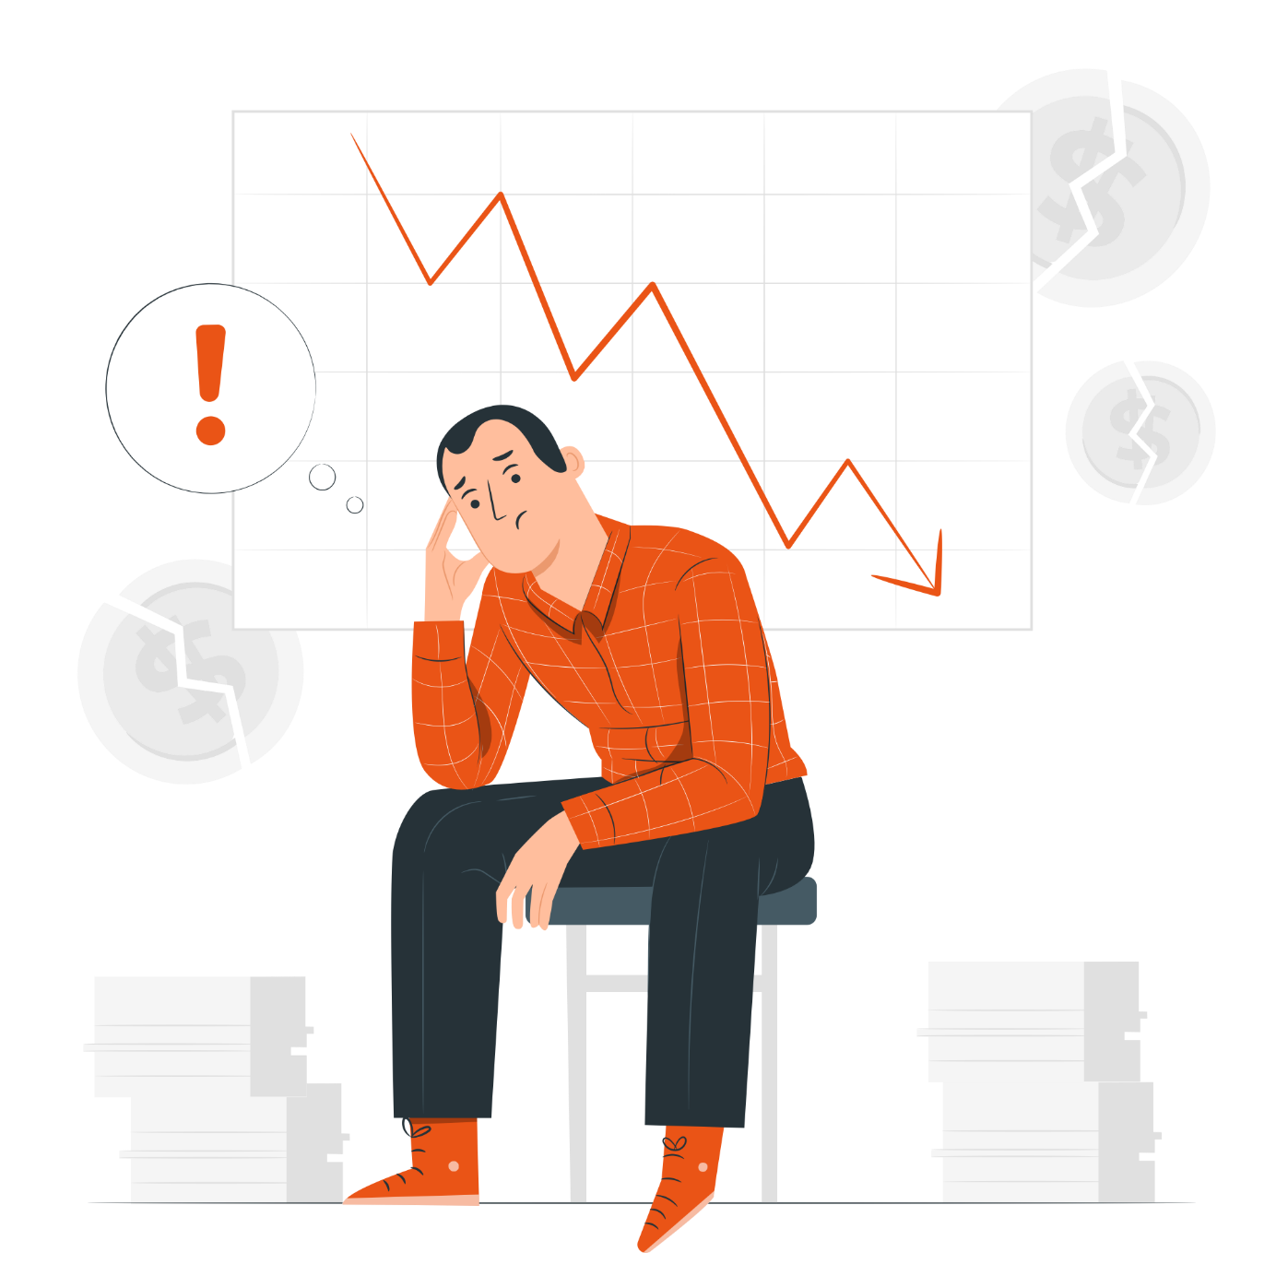

Финансовая грамотность.
Что нужно знать о банкротстве
psbank.ru

Slide 2



Немного статистики
431,9 тыс. чел.
признаны банкротами в 2024 г.
на 23,6 %
выросло число банкротств в 2024 г.
Регионы-лидеры
Краснодарский Алтайский края, Свердловская Челябинская и Омская области.
Статистика по данным Единого федерального реестра сведений о банкротстве
Справочно: с 1 апреля по 1 октября 2022 года действовал мораторий на возбуждение дел о банкротстве по заявлениям, подаваемым кредиторами, в отношении юридических лиц и граждан, в том числе индивидуальных предпринимателей.

Slide 3


Что такое банкротство?
Для должника банкротство — это способ избавиться от долгов, отсрочить уплату штрафов, неустойки и пеней.
Для кредиторов —
возможность получить от него хоть что-то в счёт долга.

Slide 4

При каких условиях возможно банкротство?
Обращение в суд обязательно | Обращение в суд по желанию
Сумма долгов: более 500 000 ₽ | Сумма долгов: до 500 000 ₽
Обстоятельства, которые не позволяют погасить долг

Slide 5
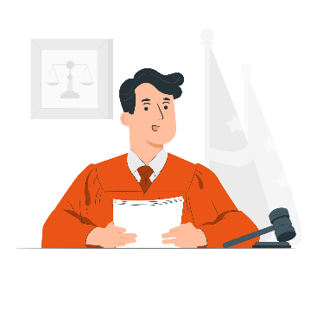



Виды процедур банкротства
 | Упрощенная Сумма долга > 25 000 < 1 000 000 ₱ Нет доходов и имущества Исполнительное производство завершено Новое исполнительное производство не запущено | Судебная Сумма долга > 500 000 ₱ Исполнительное производство не завершено
затраты | Бесплатно | От 50 000 ₽
гос.орган | МФЦ | Суд
сроки | От полугода | 1-3 года

Slide 6





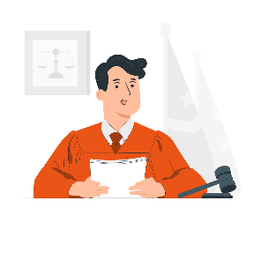
Основные этапы процедуры банкротства
сбор документов
оплата госпошлины
подача документов в суд
назначение финансового управляющего
рассмотрение дела
решение суда
1
2
3
4
5
6

Slide 7


Остерегайтесь сторонних независимых консультантов
Финансовый управляющий обязателен в судебной процедуре банкротства, его утверждает суд.
Юристы и финансовые консультанты могут быть привлечены заемщиком по желанию для сбора документов, написания заявления.
Важно учесть, что ни один юрист или финансовый консультант не может гарантировать результат.
Если вам обещают 100%-ное списание долгов, вас, скорее всего, обманывают.

Slide 8


Варианты развития событий
Мировое соглашение Реструктуризация | Реализация имущества
Не признают банкротом | Признают банкротом
Выплата долга по согласованному графику | Распродают имущество для погашения долга

Slide 9


Что не изымают в счет долга?
Сумму прожиточного минимума на должника и тех, кто находится на его иждивении;
Выплаты, которые предназначены для содержания других лиц, например, алименты на несовершеннолетних детей, пособие на ребенка, социальные пенсии;
Имущество, на которое не может быть обращено взыскание в соответствии с гражданским процессуальным законодательством, например, единственная жилая площадь.

Slide 10

После банкротства все долги аннулируются — это миф!
Могут списать:
Кредиты в банках, микрозаймы, задолженность по коммунальным услугам, долги физическим лицам по распискам, которые
не могут быть покрыты после реализации имущества и изъятия дохода.
Не спишут:
Алименты на детей, супругов, родителей;
Назначенные судом денежные компенсации.

Slide 11

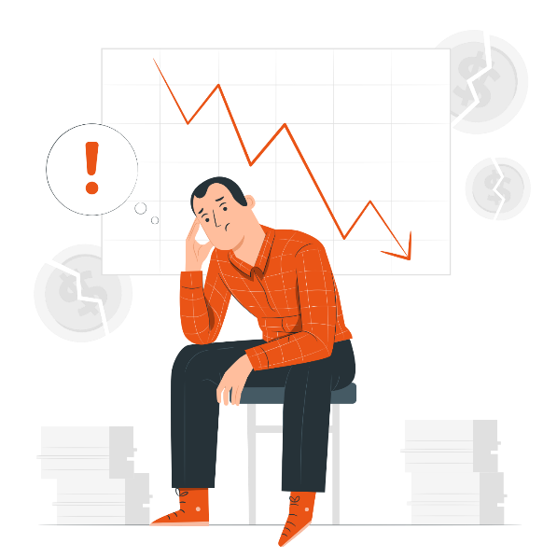
Последствия банкротства
На время процедуры должник лишается прав:
распоряжаться собственностью
управлять своими счетами
покупать и продавать имущество
Немаловажный риск — репутация на рынке труда и отношения с работодателем.
После признания должника банкротом:
Запрет занимать руководящие должности — 3 года
Обязанность указывать факт банкротства в заявке на кредит — 5 лет
Отказ в новой процедуре банкротства — от 5 до 10 лет
Во время процедуры банкротства или после могут наложить запрет на выезд из страны

Slide 12
Банкротство — это самый крайний шаг!
Долги списывают только тогда, когда у должника нет ни доходов, ни имущества
Если суд усомнится в честности заявителя, на него могут завести дело о мошенничестве
Процедура банкротства через суд недешевая — варьируется от 50 000 до 300 000 рублей
Упрощенная процедура не всегда доступна – по данным 2024 г. только 16 тыс. человек
Как только вы лишились возможности вносить платежи, обратитесь в банк.
Банку не выгодно ваше банкротство, и в сложной ситуации вам пойдут навстречу: предложат кредитные или ипотечные каникулы, рефинансирование или реструктуризацию.

